Slide 1
Apollinaire et les poèmes de guerre
Un exposé de Claire LAURY, Hugo NEGRO, Tom MARTIN et Jérémy CLÉMENT

Slide 2
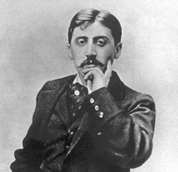
I. La situation d’énonciation
.
Qui ?
- Poète, écrivain et peintre français
- Il a participé à la Première Guerre mondiale
.
Guillaume Apollinaire
(1880 - 1918)

Slide 3
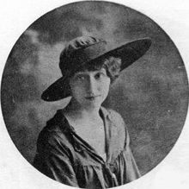
I. La situation d’énonciation
A qui ?
- Sa bien-aimée, Louise de Coligny-Châtillon
.
.
Louise de Coligny-Châtillon
(1881 - 1963)

Slide 4
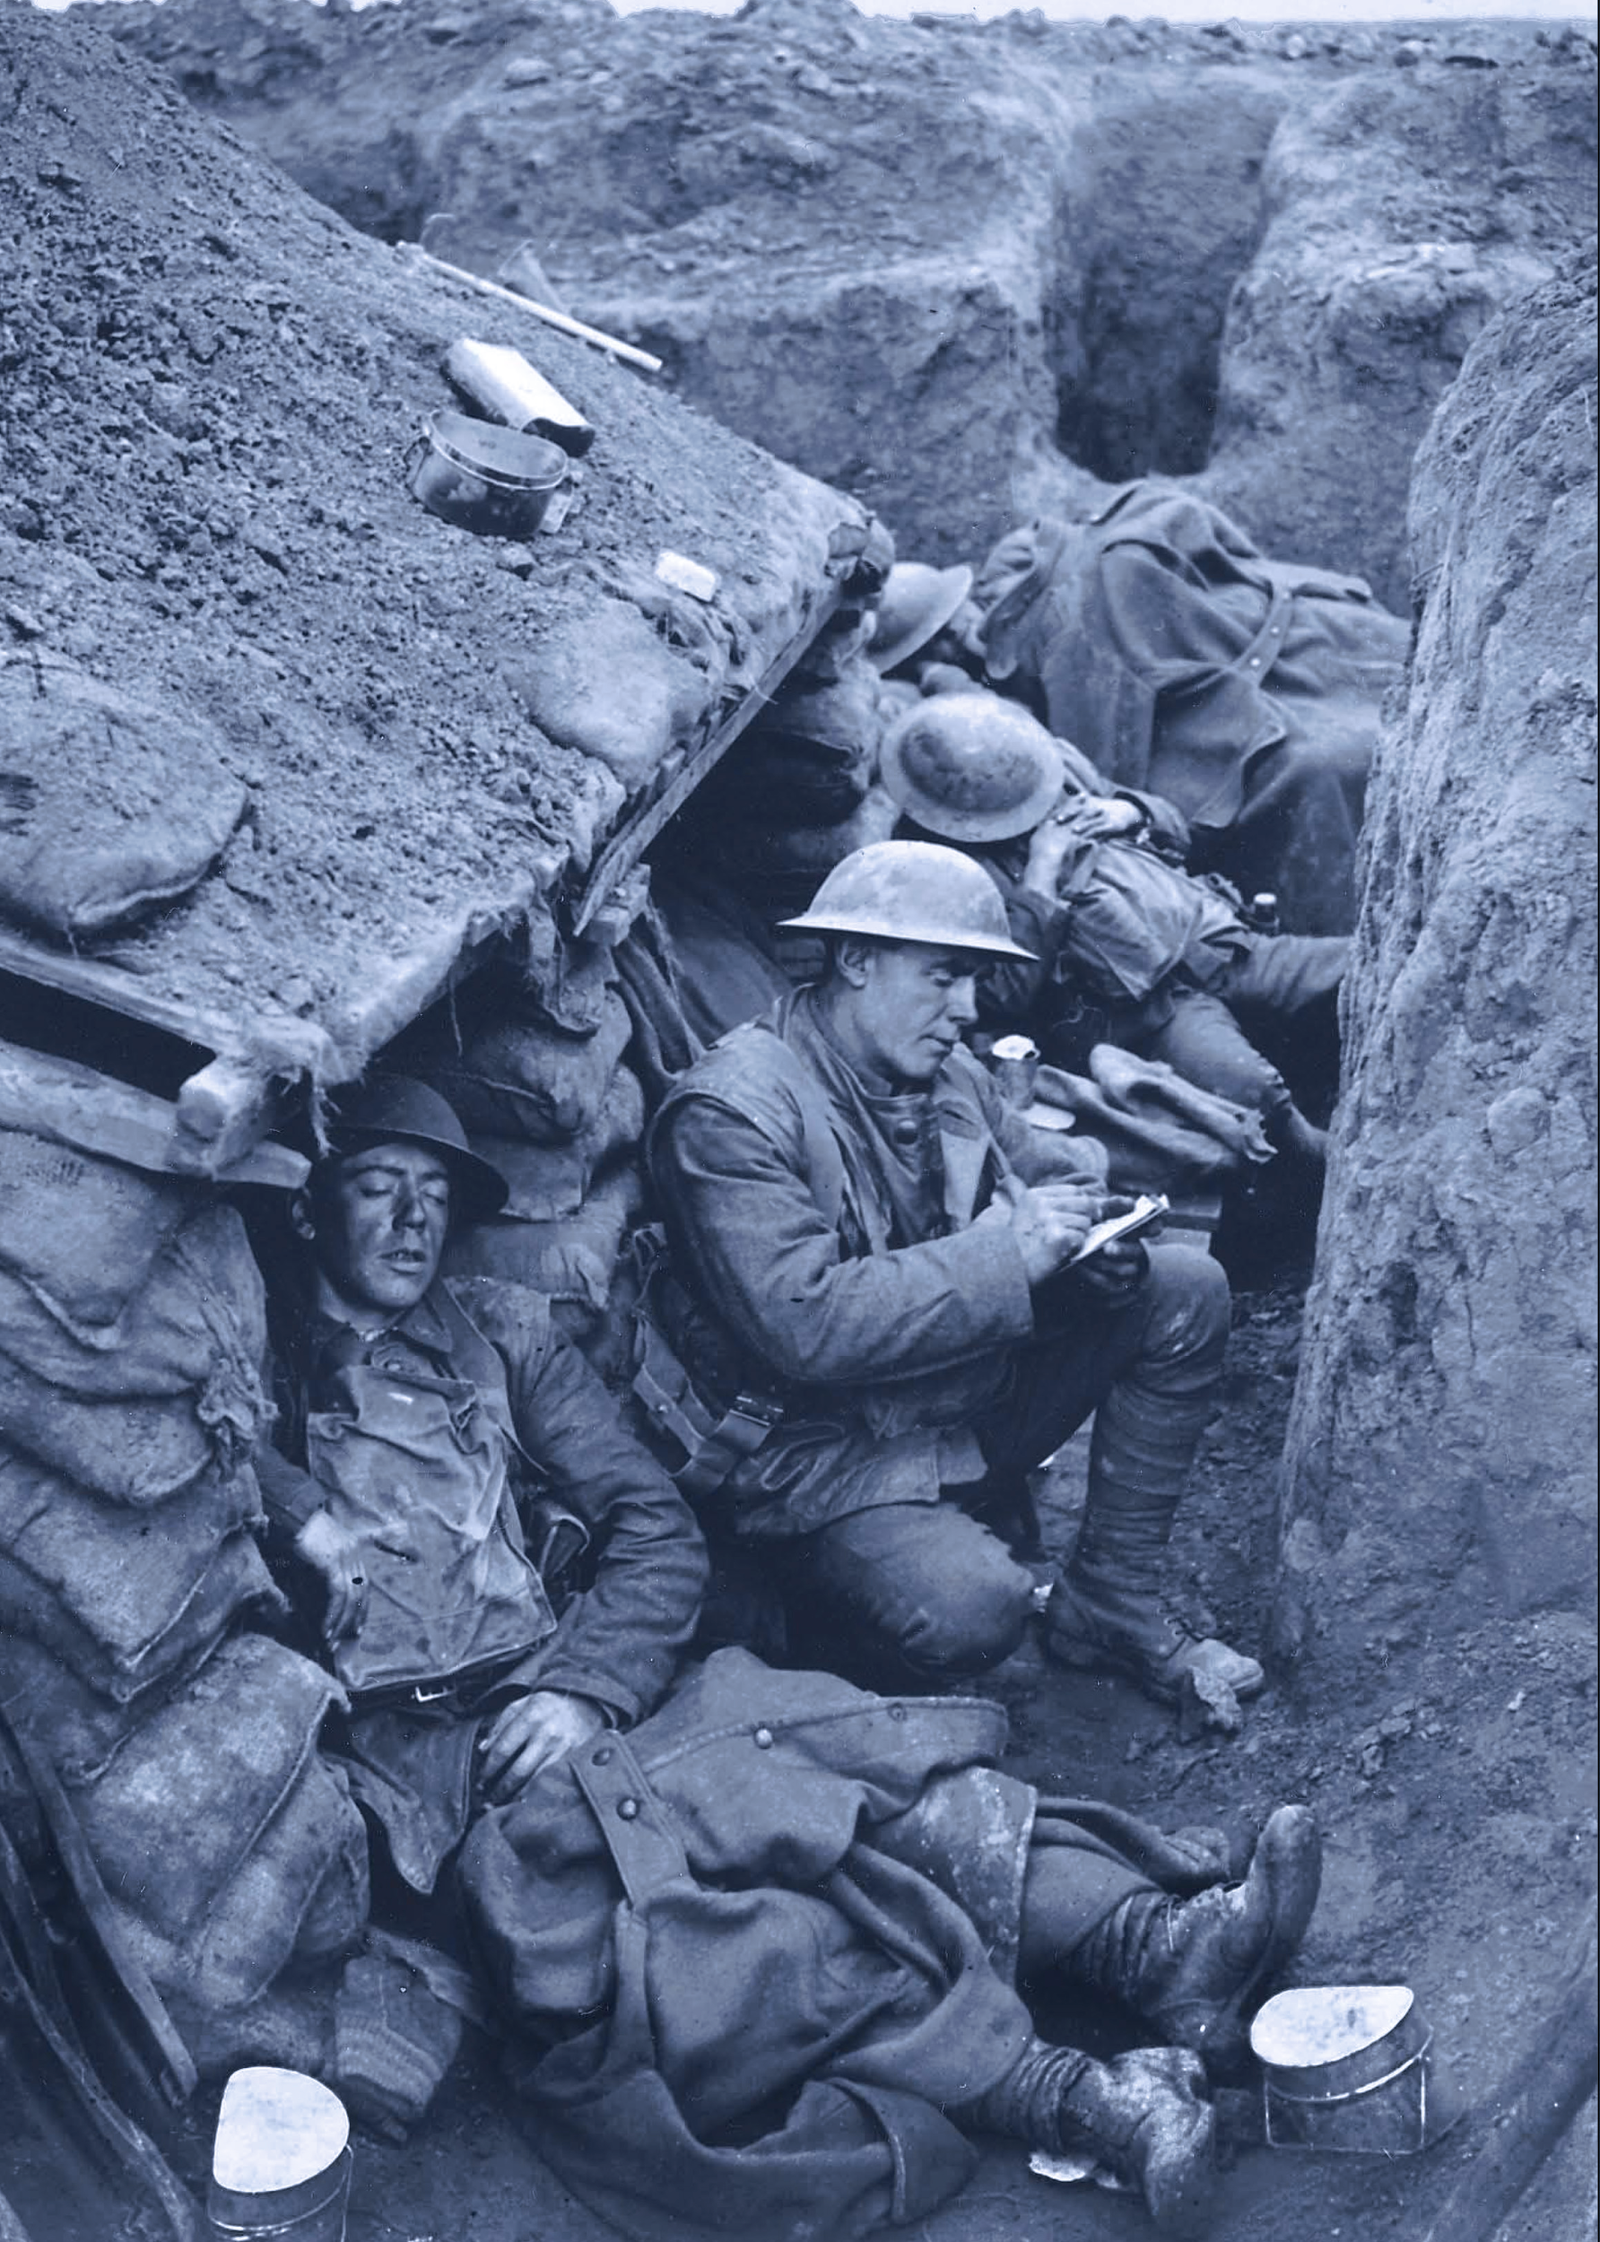
I. La situation d’énonciation
Quand et où ?
- Soldat depuis 1914
-Front en 1915
-Il raconte ce qu’il vit
.
.
.
Soldats dans une tranchée, Première Guerre mondiale
(1914 - 1918)

Slide 5
II. Le contenu
.
.
Caractéristiques des poèmes de guerre
- Ils parlent de la guerre
- Ils peuvent être engagés

Slide 6
II. Le contenu
.
Les idées générales
- Ses poèmes de guerre parlent : d’amour, de paix, des combats...
.

Slide 7
II. Le contenu
.
Les visées
- Informer et rassurer Louise
- Se rassurer et s’encourager lui-même
- Donner son point de vue
.

Slide 8
II. Le contenu
.
Ma Lou
[...] Ma Lou je coucherai ce soir dans les tranchées
Qui près de nos canon ont été piochées [...]
[...] Je suis arrivé gai comme j'étais parti
Nous irons tout à l'heure à notre batterie
En ce moment je suis parmi l'infanterie
Il siffle des obus dans le ciel gris du nord
Personne cependant n'envisage la mort
Et nous vivrons ainsi sur les premières lignes [...]
[...] Le lilas va fleurir ô printemps sérieux
Mon cœur flambe pour toi comme une cathédrale
Et de l'immense amour sonne la générale [...]
Je t'envoie un obus plein de fidélité
Et que t'atteigne ô Lou mon baiser éclaté [...]
6 avril 1915, Guillame Apollinaire
Ma Lou
[...] Ma Lou je coucherai ce soir dans les tranchées
Qui près de nos canon ont été piochées [...]
[...] Je suis arrivé gai comme j'étais parti
Nous irons tout à l'heure à notre batterie
En ce moment je suis parmi l'infanterie
Il siffle des obus dans le ciel gris du nord
Personne cependant n'envisage la mort
Et nous vivrons ainsi sur les premières lignes [...]
[...] Le lilas va fleurir ô printemps sérieux
Mon cœur flambe pour toi comme une cathédrale
Et de l'immense amour sonne la générale [...]
Je t'envoie un obus plein de fidélité
Et que t'atteigne ô Lou mon baiser éclaté [...]
6 avril 1915, Guillame Apollinaire
Ma Lou
[...] Ma Lou je coucherai ce soir dans les tranchées
Qui près de nos canon ont été piochées [...]
[...] Je suis arrivé gai comme j'étais parti
Nous irons tout à l'heure à notre batterie
En ce moment je suis parmi l'infanterie
Il siffle des obus dans le ciel gris du nord
Personne cependant n'envisage la mort
Et nous vivrons ainsi sur les premières lignes [...]
[...] Le lilas va fleurir ô printemps sérieux
Mon cœur flambe pour toi comme une cathédrale
Et de l'immense amour sonne la générale [...]
Je t'envoie un obus plein de fidélité
Et que t'atteigne ô Lou mon baiser éclaté [...]
6 avril 1915, Guillame Apollinaire
Ma Lou
[...] Ma Lou je coucherai ce soir dans les tranchées
Qui près de nos canon ont été piochées [...]
[...] Je suis arrivé gai comme j'étais parti
Nous irons tout à l'heure à notre batterie
En ce moment je suis parmi l'infanterie
Il siffle des obus dans le ciel gris du nord
Personne cependant n'envisage la mort
Et nous vivrons ainsi sur les premières lignes [...]
[...] Le lilas va fleurir ô printemps sérieux
Mon cœur flambe pour toi comme une cathédrale
Et de l'immense amour sonne la générale [...]
Je t'envoie un obus plein de fidélité
Et que t'atteigne ô Lou mon baiser éclaté [...]
6 avril 1915, Guillame Apollinaire
.
Etude d’un texte
- Poème de guerre non engagé
- Trois idées : Le combat, l’amour
et la détermination
- Trois visées : Informer et rassurer
Louise, se rassurer lui-même

Slide 9
Conclusion
Un poème de guerre est un poème qui parle de la guerre, il peut être engagé mais ce n’est pas une obligation. La majeure partie des poèmes de guerre d’Apollinaire étaient destiné à Louise de Coligny-Châtillon dont il était éperdument amoureux. Ils racontent la plupart du temps ce qu’il vit et insistent sur l’amour qu’il porte à Lou.

Slide 10
Sources
.
Sites internets :
- http://nanou.over-blog.org/article-21206585.html
- http://laguerrepoetique.blogspot.fr/
- https://goo.gl/e7mFo8
- https://fr.wikipedia.org/wiki/Guillaume_Apollinaire
- http://www.toutelapoesie.com/poetes/guillaume_apollinaire.htm

Slide 11
FIN

